Slide 1


JOSE GREGORIO REYES CADENA

Slide 2



Slide 3
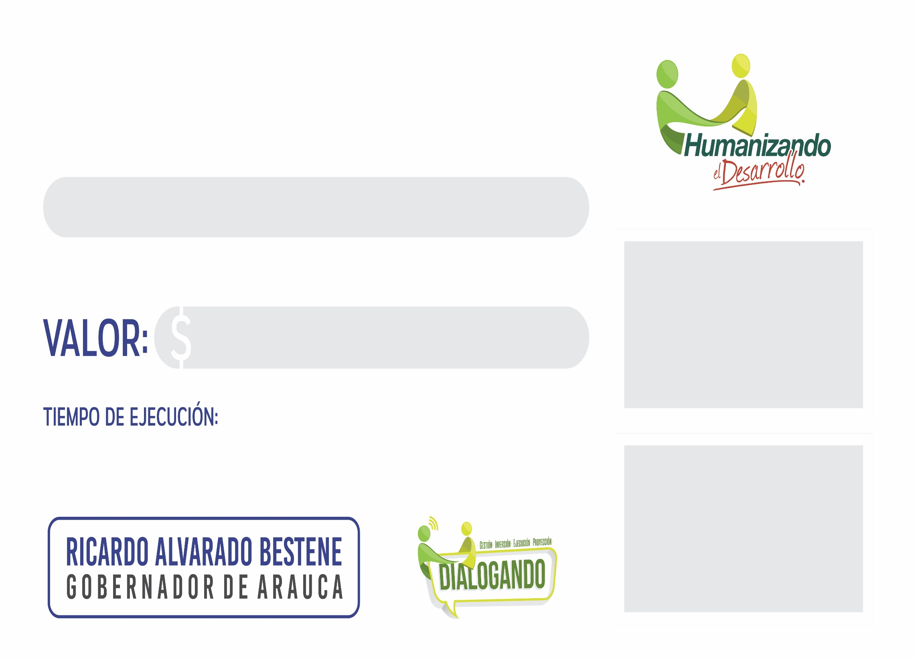
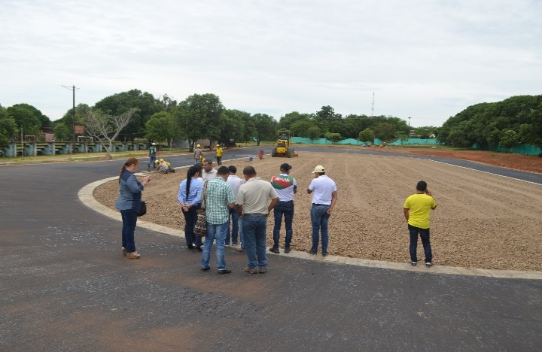
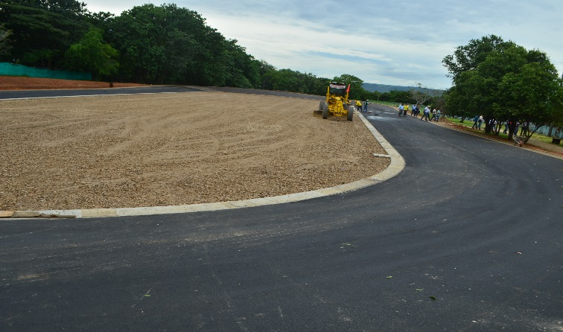
CONSTRUCCION PRIMERA ETAPA DE LA PISTA DE PATINAJE EN EL MUNICIPIO DE TAME; Y LA INTERVENTORIA TECNICA ADMINISTRATIVA Y FINANCIERA Y AMBIENTAL PARA LA CONSTRUCCION PRIMERA ETAPA DE LA PISTA DE PATINAJE DEL MUNICIPIO DE TAME DEPARTAMENTO DE ARAUCA
779.989.143,36
SEIS (6) MESES

Slide 4
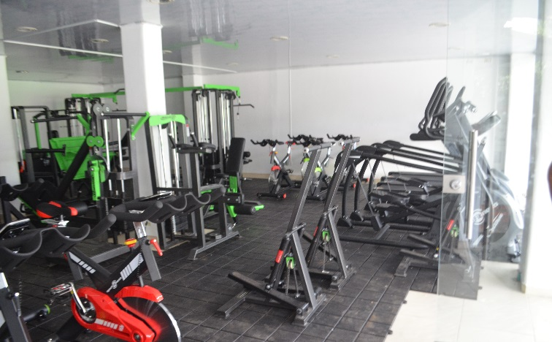
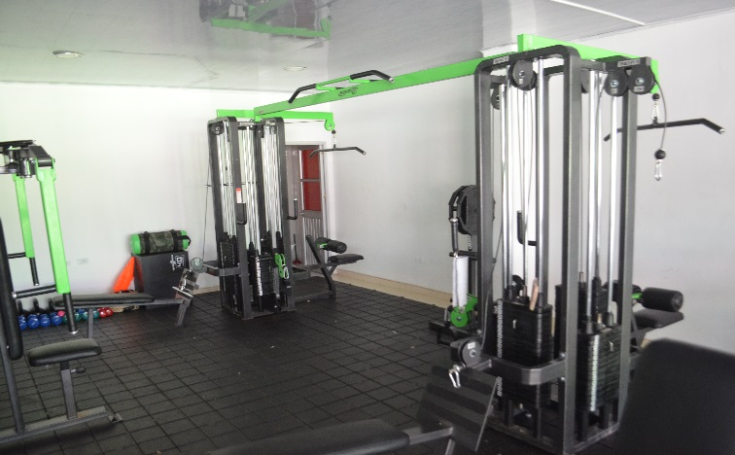
DOTACIÓN E IMPLEMENTACIÓN DE MÁQUINAS PARA CENTROS DE ACONDICIONAMIENTO FÍSICO CAF EN LOS MUNICIPIOS DE ARAUCA, SARAVENA Y TAME
500.000.000
CUARENTA Y CINCO (45) DIAS

Slide 5

PROYECTOS EN EJECUCION
PROYECTOS EN EJECUCION

Slide 6

CONSTRUCCION SEGUNDA ETAPA DE LA PISTA DE PATINAJE DEL MUNICIPIO DE TAME
900.000.000
SEIS (6) MESES

Slide 7
CONSTRUCCION DE SEGUNDA ETAPA DE POLIDEPORTIVO DEL CENTRO POBLADO EL BOTALON DEPARTAMENTO DE ARAUCA
1.000.000.000
SEIS (6) MESES

Slide 8


Slide 9
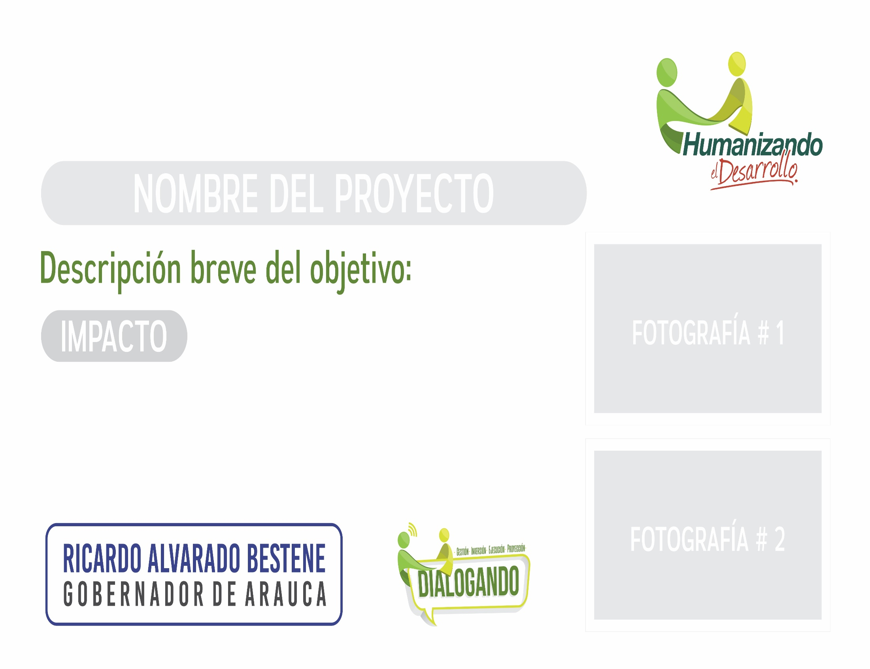
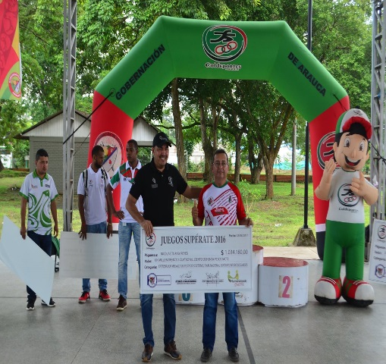
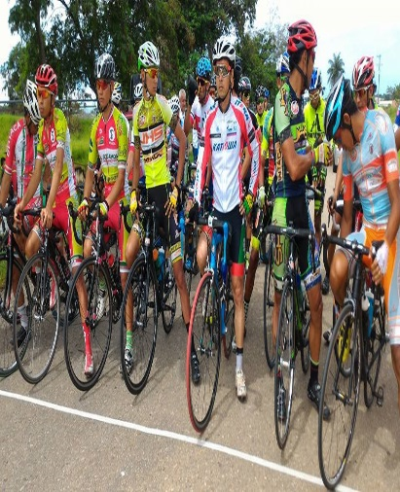
MEDIANTE CONVENIOS INTERADMINISTRATIVOS SE APOYO LOS EVENTOS INSTITUCIONALIZADOS COMO LA CARRERA ATLÉTICA EL GIRARA, CARRERA CICLÍSTICA JUAN CARLOS MEJÍA, Y CON EL PROYECTO DE RECURSOS DE IVA TELEFONÍA MÓVIL, IMPLEMENTACIÓN DE PROCESOS DE FORMACIÓN DIRIGIDO A LAS ESCUELAS DE FORMACIÓN DEPORTIVA DEL MUNICIPIO DE TAME; DIFERENTES ACTIVIDADES, CON LOS PROGRAMAS DE HEVS, RECREACIÓN, ESCUELAS DEPORTIVAS, DEPORTE SOCIAL COMUNITARIO Y CON EL PROGRAMA SUPÉRATE-INTERCOLEGIADOS SE HIZO ENTREGA DE INCENTIVOS MONETARIOS A DEPORTISTAS Y ENTRENADORES.

Slide 10
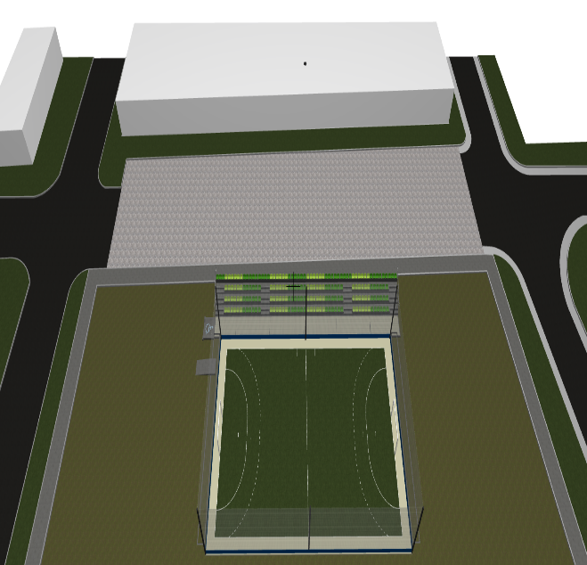
CONSTRUCCION PRIMERA ETAPA CANCHA MULTIPLE Y SINTETICA LAS FERIAS MUNICIPIO DE TAME DEPARTAMENTO DE ARAUCA.
CONSTRUCCION DE LA CANCHA SISNTETICA DE FUTBOL CINCO Y CONSTRUCCION DE CANCHA MULTIPLE.

